Slide 1


Tribologie
D-MATL V10
Praktikum 1
Gruppe 9
Runji Dong, Grishma Ponnada, Jeanne Cathérine Mungo
24.11.2025

Slide 2
Inhalt
Versuchsaufbau
Ergebnisse
Fehlerrechnung
Diskussion
Anhang

Slide 3
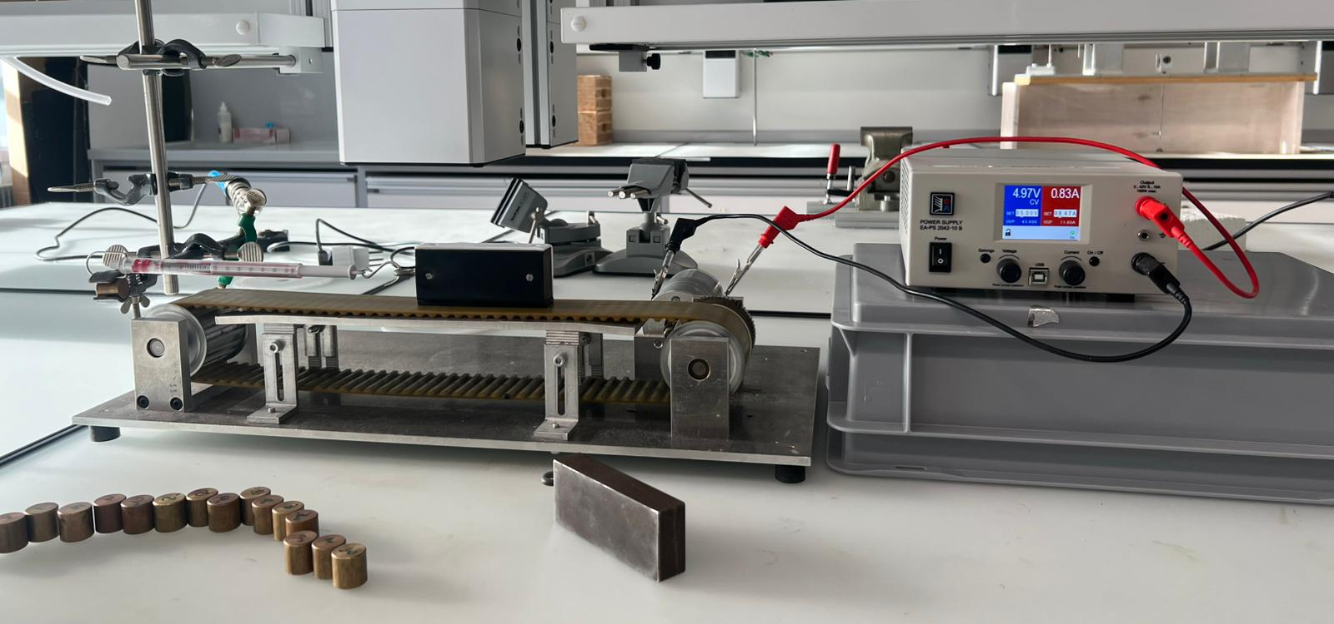
Versuchsaufbau
Material:
Laufband
Veränderbare Spannungsquelle
Klötze aus verschiedenen Materialien (Stahl, Polyethylen, Polyisopren)
Zusätzliche Gewichte
Newtonmeter
Reibungskoeffizient µ = F/(m*g)
F = Reibungskraft gemessen mit Newtonmeter
m*g= Normalkraft
m= Masse
5
2
1
3
4

Slide 4
Experimentelle Beobachtung
Beim Newtonmeter konnten keine definierten Einzelmesswerte abgelesen werden, weil es ständig Schwankungen/Schwingungen gab. Als Messwerte wurden dann die Schwankungsintervalle notiert.
Diese Schwankungen werden als systematischer Fehler betrachtet, der in der Unvollkommenheit des Versuchsaufbaus begründet liegt. Deshalb wurden die Fehlerbalken in der Auswertung nicht über statistische Grössen bestimmt.

Slide 5
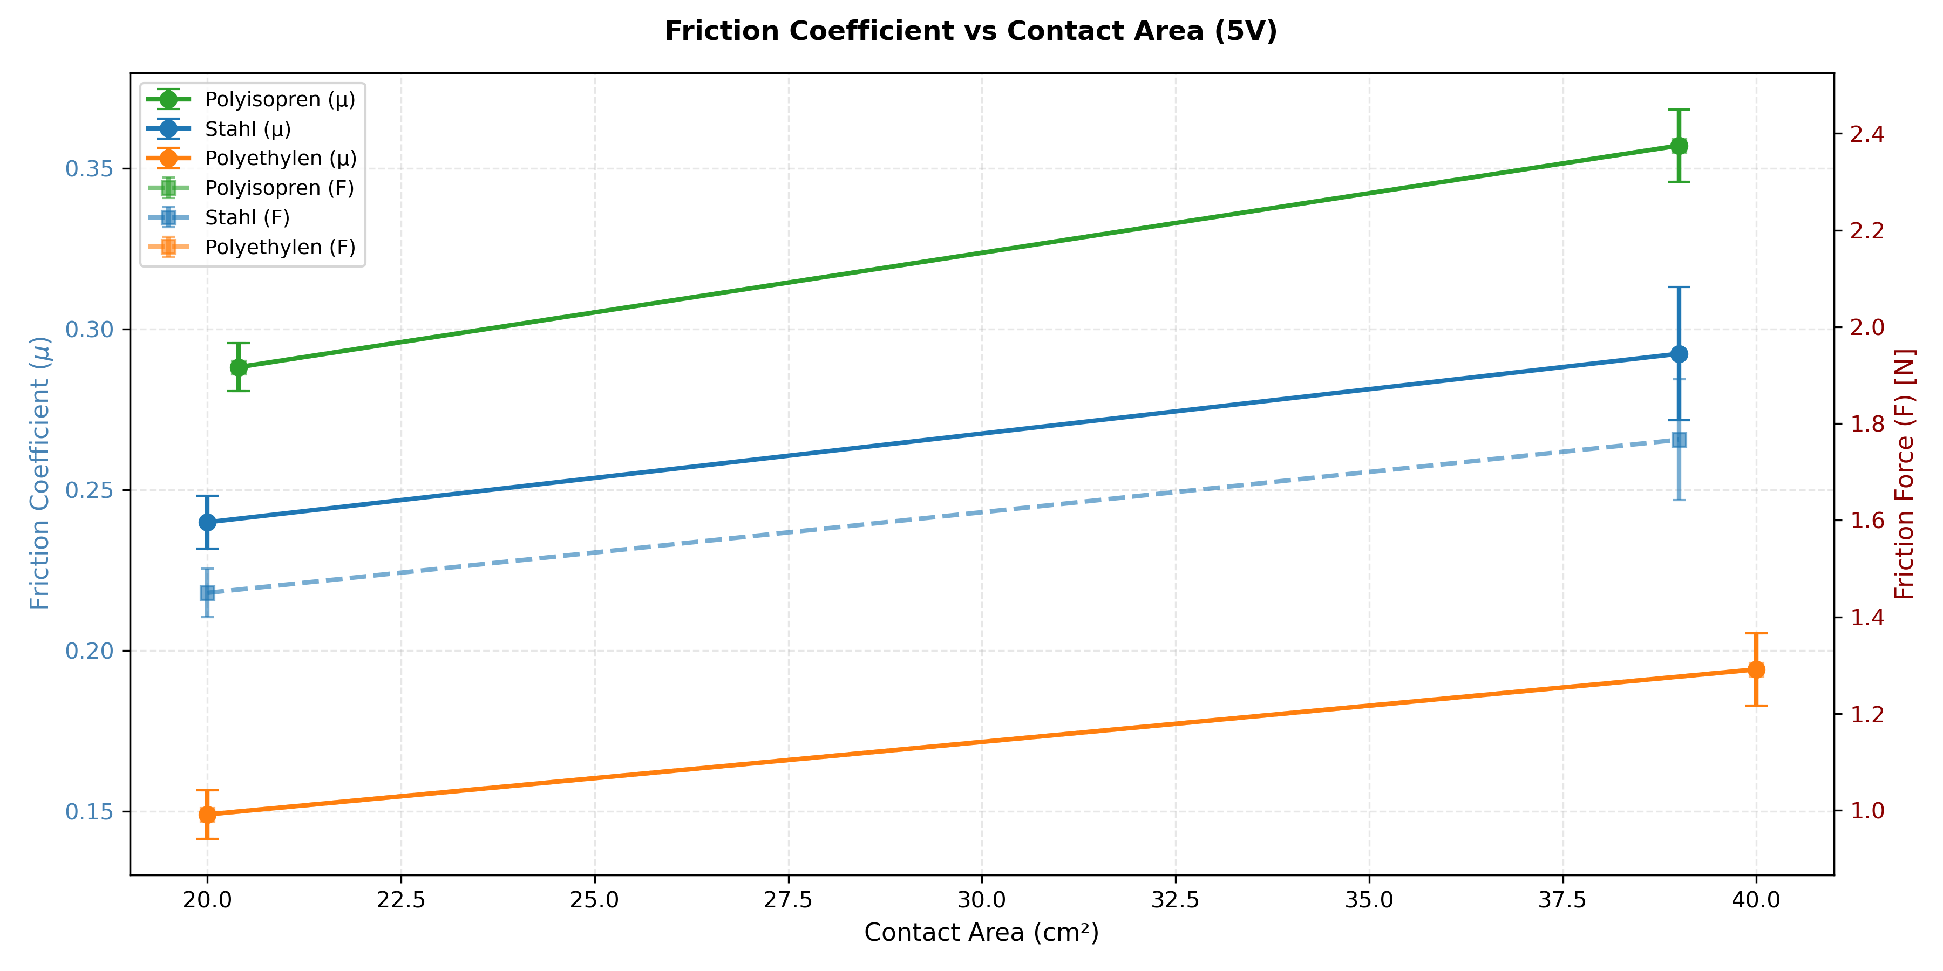
Notes:
Entweder nur Balkendiagramm oder nur Plott, damit es leichter verständlich ist.

Slide 6
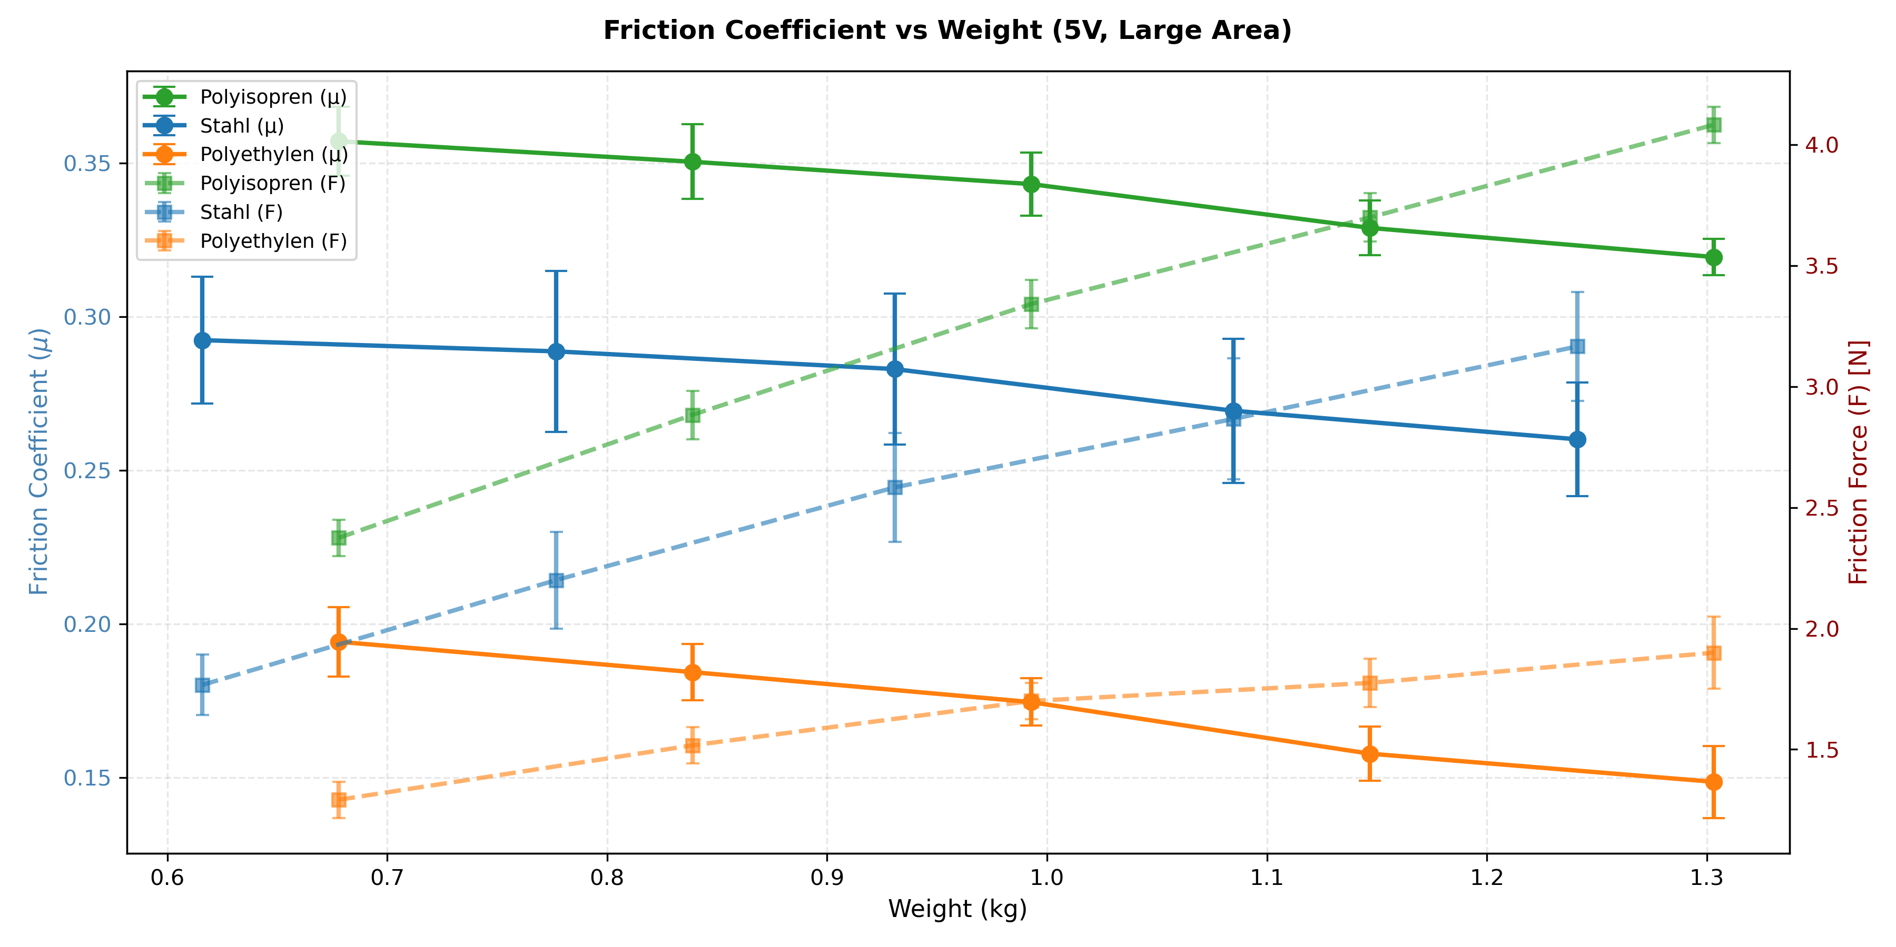

Slide 7
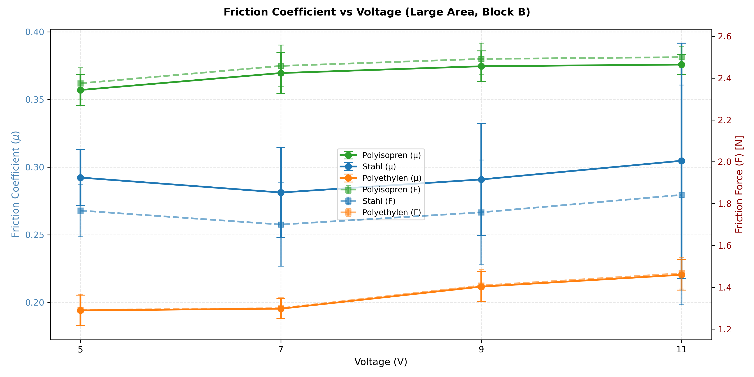
Geschwindigkeit Rollband ist proportional zu Motorspannung
Notes:
Gesch

Slide 8
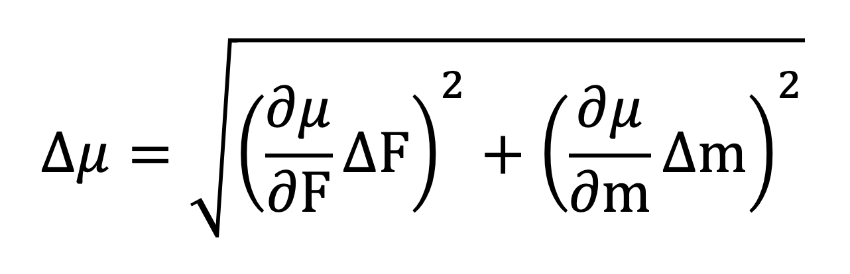
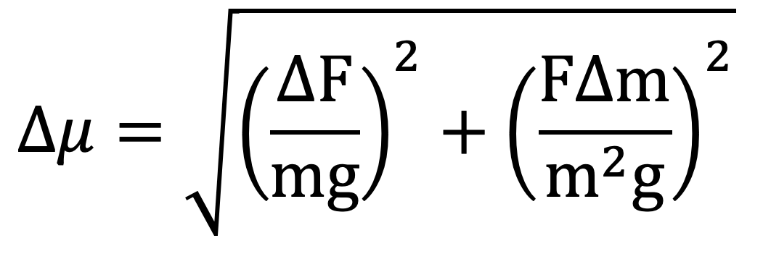

Theoretische Fehlerfortpflanzung
µ = F/(m*g)
Δg von der Erdbeschleunigung g wird hier der Einfachheit halber nicht betrachtet.
Notes:
Mit dieser Formel würde die Fehlerfortpflanzung berechnet werden. Da es bei unseren schwankenden Messungen um einen systematischen Fehler handelt kann diese Formel für unsere Ergebnisse nicht verwendet werden.
Bei delta F und delta m würde man, wenn es keinen systematischen Fehler gäbe, den Mittelwert von den gemessenen Kräften und der Gewichten verwenden.

Slide 9
Hinweis für die Berechnungen
Fluctuation range von F: [F_{links}, Frechts]
Mean friction force: <F>=(F_{links}+F_{rechts})/2
Friction coefficient: µ=<F>/(m*g)
Die folgenden Tabellen zeigen 3 Beispiele wie die Fehlerbalken von 3 Messpunkten bestimmt worden sind.
Notes:
Measured / read friction force F [N] at newton meter ist der Mittelwert, für die Berechnung wurde der häufigste Wert aus den 3 Messungen verwendet.
Mean friction force: ist die Mittlere Reibungskraft. Hier wurden die Mittelwerte verwendet
Fluctuation range: ist der Schwankungsbereich. Hier wurde nur die mit dem stärksten Schwankung in die Tabelle eingefügt.

Slide 10
Material = Stahl+1+2 Mass m [kg] = 0.93070 Area A [cm²] =39 .000cm² Voltage U [V] = 5 V
Δm = 0,1 g = 0,0001 kg
 | Measured / read friction force F [N] at newton meter | F₁ = 2.35 - 2.8 | F₂ = 2.35-2.8 | F₃= 2.45-2.80 | F₄= N/A | F₅ = N/A
 | Number n of measurements | 3
 | Student factor t ₉₅ (n-1) from tables in literature about statistics (for c ₉₅) | Nicht betrachtet
 | Mean friction force <F> [N] | 2.5833N
ΔF [N] is the largest of | standard deviation σ ₆₈ [N] | Nicht betrachtet
 | confidence interval c ₉₅ [N] | Nicht betrachtet
 | error newton meter [N] | 0.0500
 | fluctuation range of oscillating newton meter and cuboid on the conveyor belt (if any) | 0.2250N
 | Friction coefficient μ or <μ> = <F>/(m g) | 0.2829
 | [ΔF / (m g)] ² | 0.0006
 | [(F Δm) / (m ² g)] ² | 0.0000
 | Δμ | 0.0246

Slide 11
Material = Polyethylen (weiss)+1+2+3+4 Mass m [kg] = 1.3032 Area A [cm²] =40 .000cm² Voltage U [V] = 5 V
Δm = 0,1 g = 0,0001 kg
 | Measured / read friction force F [N] at newton meter | F₁ = 1.80-2.05 | F₂ = 1.75-2.00 | F₃= 1.75-2.05 | F₄= N/A | F₅ = N/A
 | Number n of measurements | 3
 | Student factor t ₉₅ (n-1) from tables in literature about statistics (for c ₉₅) | Nicht betrachtet
 | Mean friction force <F> [N] | 1.9000N
ΔF [N] is the largest of | standard deviation σ ₆₈ [N] | Nicht betrachtet
 | confidence interval c ₉₅ [N] | Nicht betrachtet
 | error newton meter [N] | 0.0500
 | fluctuation range of oscillating newton meter and cuboid on the conveyor belt (if any) | 0.1500N
 | Friction coefficient μ or <μ> = <F>/(m g) | 0.1486
 | [ΔF / (m g)] ² | 0.0001
 | [(F Δm) / (m ² g)] ² | 0.0000
 | Δμ | 0.0117

Slide 12
Material = Polyisopren (schwarz) Mass m [kg] = 0.6780 Area A [cm²] = 39.000cm² Voltage U [V] = 5 V
Δm = 0,1 g = 0,0001 kg
 | Measured / read friction force F [N] at newton meter | F₁ = 2.30-2.45 | F₂ = 2.30-2.45 | F₃= 2.30-2.45 | F₄= N/A | F₅ = N/A
 | Number n of measurements | 3
 | Student factor t ₉₅ (n-1) from tables in literature about statistics (for c ₉₅) | Nicht betrachtet
 | Mean friction force <F> [N] | 2.3750N
ΔF [N] is the largest of | standard deviation σ ₆₈ [N] | Nicht betrachtet
 | confidence interval c ₉₅ [N] | Nicht betrachtet
 | error newton meter [N] | 0.0500
 | fluctuation range of oscillating newton meter and cuboid on the conveyor belt (if any) | 0.0750N
 | Friction coefficient μ or <μ> = <F>/(m g) | 0.3571
 | [ΔF / (m g)] ² | 0.0001
 | [(F Δm) / (m ² g)] ² | 0.0000
 | Δμ | 0.0113

Slide 13
Diskussion
Wegen Schwankungen (systematischer Fehler) wurden die Standardabweichung, Studentenverteilung und das Vertrauensintervall nicht angewendet
Das weisse Polyethylen hat eine relativ glatte Oberfläche und ist zudem relativ steif, also schlecht verformbar.
Stahl ist auch ein eher steifes Material.
Zuletzt kommt das schwarze Polyisopren. Ein eher weiches Material, welches besser an anderen Materialien haftet.
Offenbar hat die Oberfläche, sowie das Gewicht einen Einfluss darauf, wie viel Kraft für die Haftreibung aufgewendet werden muss. Je höher desto mehr.
Die Reibung hängt nicht stark von der Geschwindigkeit bzw. Spannung ab
Man sieht also, dass die Amontonsschen Gesetze nur Annäherungen sind und nicht die Realität darstellen

Slide 14
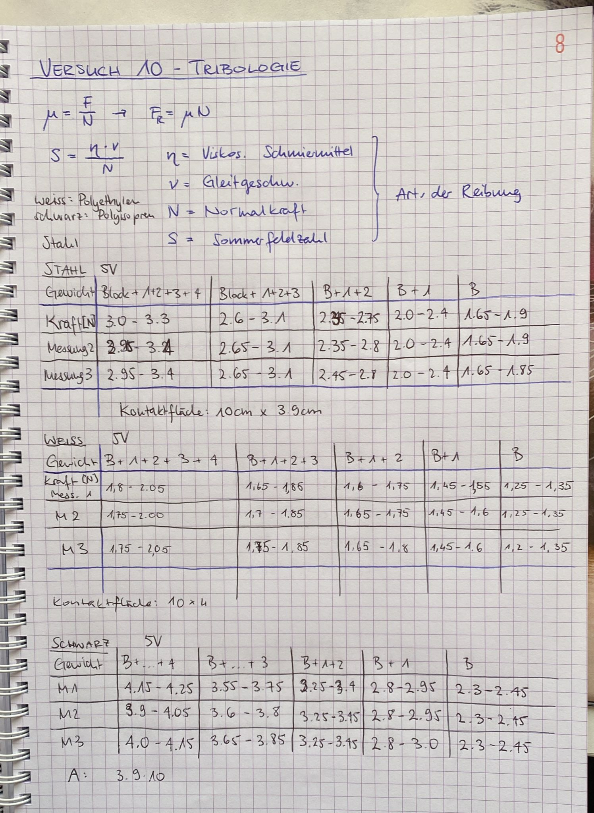
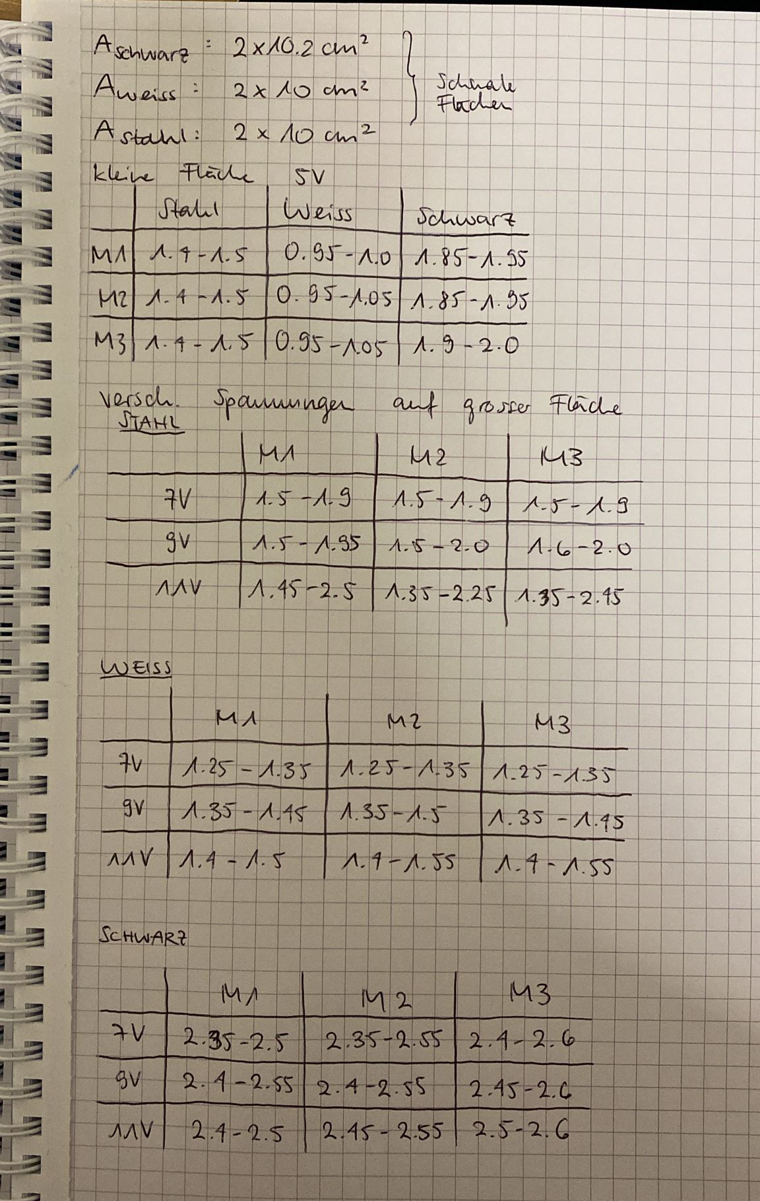
Anhang

Slide 15
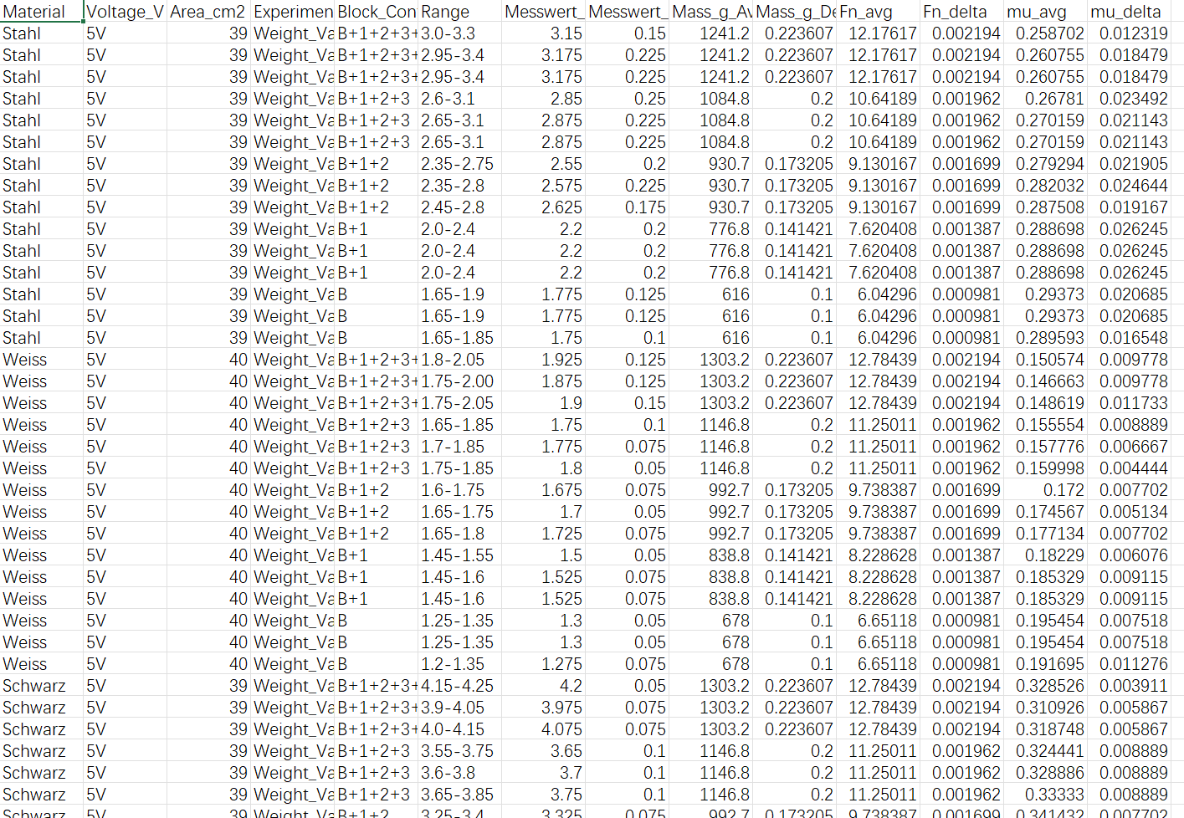
Anhang

Slide 16
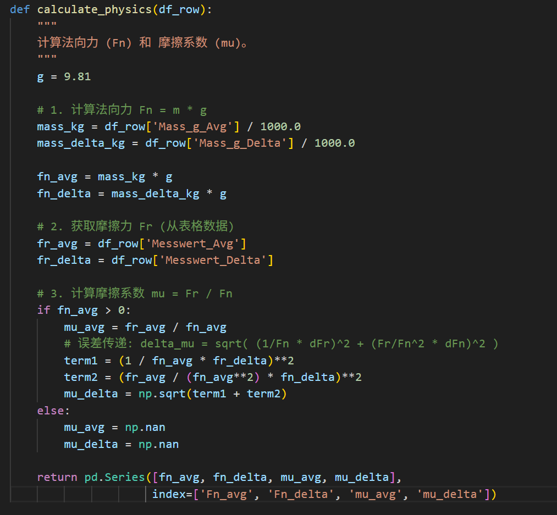
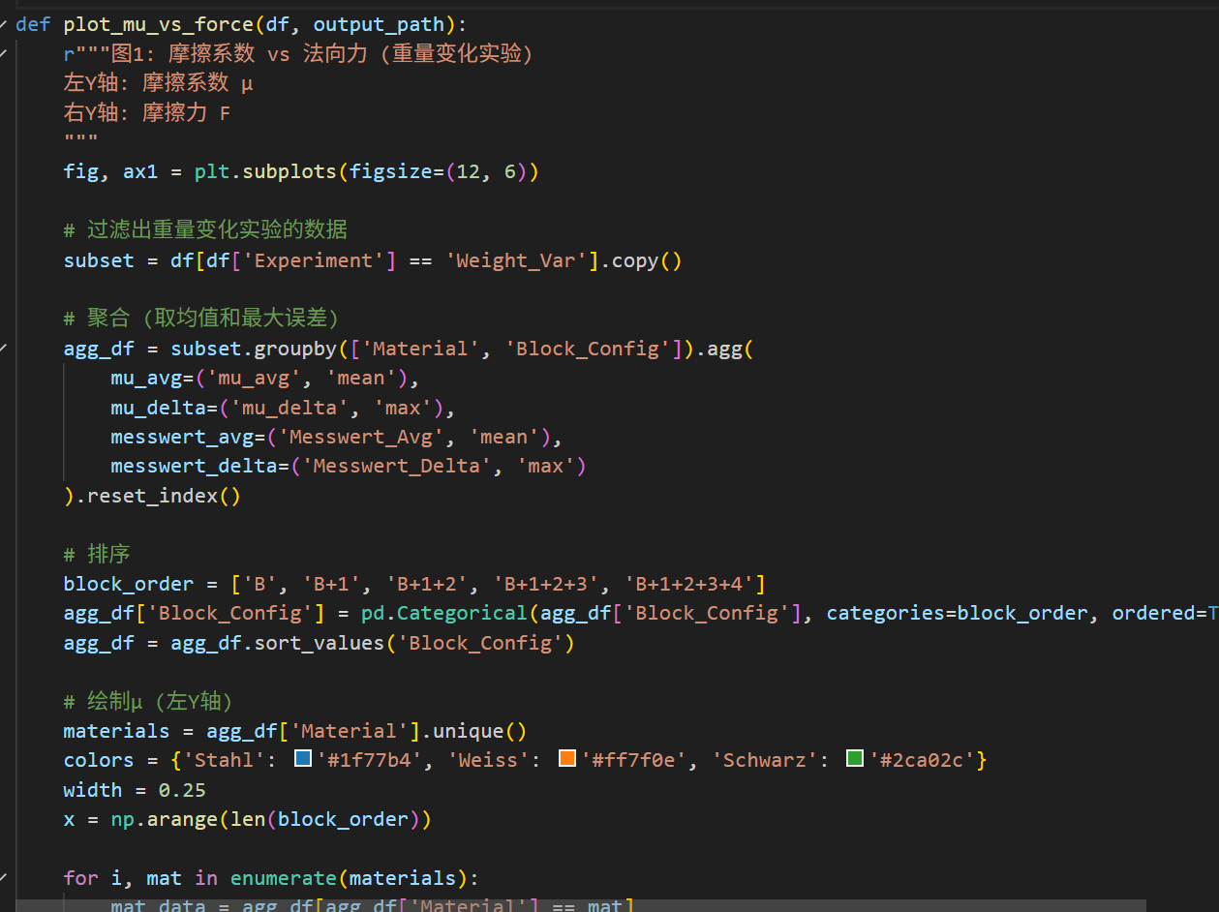
Anhang

Slide 17
Anhang
Alle Codes(Python) bzw. Daten(csv) sind in Github Webseite verfügbar.
https://github.com/VittelFreising/v10-fehlerrechnung

